Slide 1
KONTINUIRANE SLUČAJNE VARIJABLE

Slide 2
KONTINUIRANE SLUČAJNE VARIJABLE
UVOD
Kontinuirana slučajna varijabla može poprimiti neprebrojivo (beskonačno) mnogo vrijednosti.
Razlike diskretnih i kontinuiranih slučajnih varijabli:
područje vrijednosti diskontinuirane varijable predstavlja konačno ili prebrojivo mnogo diskontinuiranih (diskretnih) vrijednosti
područje vrijednosti kontinuirane varijable predstavlja neki interval na brojevnom pravcu ili čak čitav pravac
Za razliku od diskretnih slučajnih varijabli gdje svaka vrijednost varijable ima neku konačnu vjerojatnost, svaka moguća vrijednost kontinuirane slučajne varijable imat će infinitezimalno malenu vjerojatnost (npr: visina studenata ili temperatura otopine).
Stoga, kod kontinuirane varijable vjerojatnost možemo pridružiti NEKOM INTERVALU, ali pojedinačna vrijednost varijable ima VJEROJATNOST NULA !

Slide 3
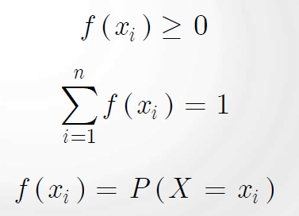
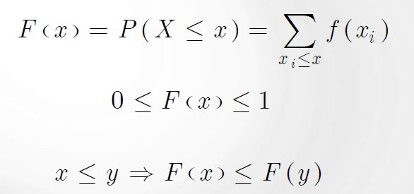
DISKRETNE SLUČAJNE VARIJABLE
(kratka digresija!)
za diskretnu slučajnu varijablu koja može poprimiti vrijednosti x₁ , x₂ , … funkcija vjerojatnosti je funkcija za koju vrijedi:
kumulativna funkcija raspodjele diskretne slučajne varijable X je funkcija sa sljedećim svojstvima
ta funkcija pokazuje kolika je vjerojatnost da slučajna varijabla x poprimi bilo koju vrijednost manju od x₀ ili jednako x₀ (kraj digresije!)

Slide 4
FUNKCIJA GUSTOĆE VJEROJATNOSTI
- kod diskretne varijable govorili smo o funkciji raspodjele vjerojatnosti koja je svakoj vrijednosti varijable pridruživala određenu vjerojatnost
kod kontinuirane slučajne varijable uvodimo funkciju gustoće vjerojatnosti f(x), koja ima slijedeća svojstva:
1.
- ukoliko područje vrijednosti kontinuirane slučajne varijable x nije čitav pravac, već samo određeni interval [a,b] te vrijedi da je f(x)=0 za svaki vrijednost varijable izvan tog intervala, onda možemo pisati :
2.
3.
-pri tome su x₁ i x₂ bilo koje dvije vrijednosti varijable x koje zadovoljavaju nejednakost x₁<x₂

Slide 5
FUNKCIJA GUSTOĆE VJEROJATNOSTI
1.
2.
ovo svojstvo je potrebno kako bi vjerojatnost bila normirana, odnosno ovim svojstvom se zadovoljava uvjet da vjerojatnost sigurnog događaja bude 1 (odnosno to je vjerojatnost da varijabla poprimi bilo koju vrijednost iz područja svoje definicije)

Slide 6
FUNKCIJA GUSTOĆE VJEROJATNOSTI
3.
Vjerojatnost da kontinuirana slučajna varijabla poprimi vrijednost unutar segmenta a ≤ X ≤ b je dana sa sljedećim integralom:
- nadalje, iz ovog uvjeta proizlazi jasno da je vjerojatnost pridružena točno određenoj vrijednosti x_{i} kontinuirane varijable x jednaka nuli (integral je nula)

Slide 7
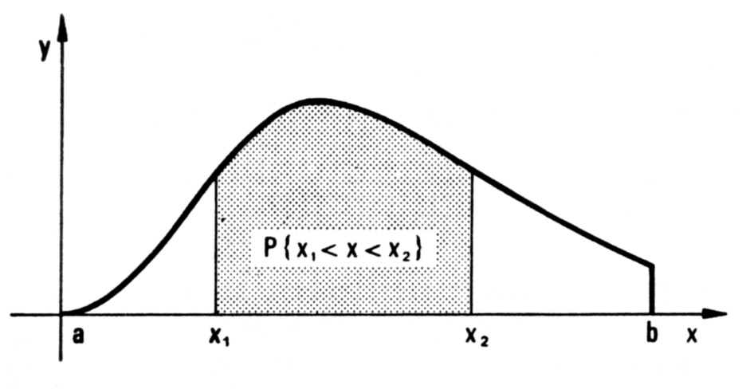
FUNKCIJA GUSTOĆE VJEROJATNOSTI
- grafička interpretacija navedenih svojstava
Funkcija gustoće vjerojatnosti nije vjerojatnost već je to funkcija koja opisuje relativnu vjerojatnost da kontinuirana slučajna varijabla poprimi određenu vrijednost, odnosno to je funkcija koja određuje vjerojatnost da varijabla poprimi određenu vrijednost unutar određenog intervala.
f(x)dx – je element vjerojatnosti i predstavlja vjerojatnost da varijabla poprimi određenu vrijednost unutar intervala [x, x+dx]
Funkcija gustoće vjerojatnosti nije vjerojatnost, ali je tom funkcijom određena vjerojatnost koja pripada određenom intervalu!

Slide 8
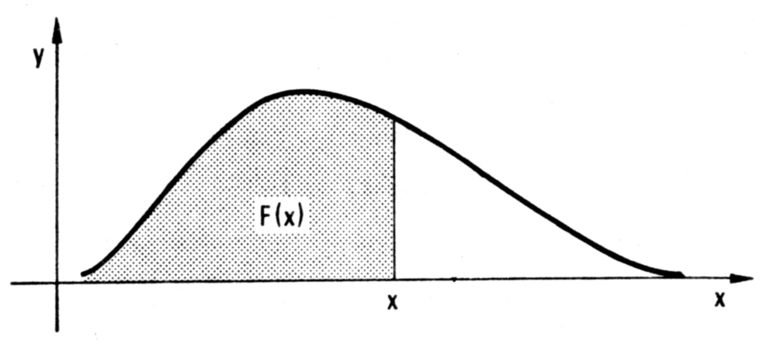
KUMULATIVNA FUNKCIJA RASODJELE
Funkcija gustoće vjerojatnosti f(x) je derivacija kumulativne funkcije raspodjele F(x):
f(x) = F’(x)
Odnosno, kumulativnu funkcija raspodjele F(x) može se na ovaj način definirati iz funkcije gustoće vjerojatnosti f(x):
vrijednost kumulativne funkcije raspodjele (F(x)) kontinuirane varijable x u nekoj točki x₀, (F(x₀)) predstavlja vjerojatnost da varijabla x poprimi vrijednost jednaku ili manju vrijednosti x₀
u geometrijskoj interpretaciji to je površina ispod krivulje

Slide 9
KUMULATIVNA FUNKCIJA RASODJELE
Kumulativna funkcija raspodjele (F) je funkcija koja potpuno opisuje raspodjelu vjerojatnosti za kontinuiranu slučajnu varijablu X, a ima sljedeća svojstva:
1) F je monotono rastuća funkcija :
b ≥ a - F(b) ≥ F(a)
2) F je kontinuirana s desne strane:
3) F je normirana i vrijedi:
vrijednost kumulativne funkcije raspodjele (F(x)) kontinuirane varijable x u nekoj točki x₀, (F(x₀)) predstavlja vjerojatnost da varijabla x poprimi vrijednost jednaku ili manju vrijednosti x₀

Slide 10
KUMULATIVNA FUNKCIJA RASODJELE
vrijednost funkcije F u točki x predstavlja vjerojatnost da slučajna varijabla X poprimi vrijednost manju ili jednaku x
vjerojatnost da slučajna varijabla X poprimi vrijednost a ≤ X ≤ b je:
P (a ≤ X ≤ b) = P(X ≤ b) − P(X ≤ a) = F(b) − F(a)
gdje se koristi činjenica da je {X ≤ a} U {a ≤ X ≤ b} = {X ≤ b}
podsjetnik - vjerojatnost da slučajna varijabla X poprimi točno određenu vrijednost x je:
P (X = x) = 0

Slide 11
KUMULATIVNA FUNKCIJA RASODJELE
Vrijednost kumulativne funkcije raspodjele F u točki x predstavlja vjerojatnost da slučajna varijabla X poprimi vrijednost manju ili jednaku x

Slide 12
KOMPLEMENTARNA KUMULATIVNA FUNKCIJA RASPODJELE
Vrijednost komplementarne kumulativne funkcije F_{C} raspodjele predstavlja vjerojatnost da slučajna varijabla X poprimi vrijednost veću od neke određene vrijednosti x:

Slide 13
KONTINUIRANA SLUČAJNA VARIJABLA
sažetak
Slučajna varijabla je kontinuirana ili ima kontinuiranu raspodjelu ako je njena (kumulativna) funkcija raspodjele kontinuirana.
Raspodjela vjerojatnosti kontinuirane slučajne varijable se ne može prikazati funkcijom koja bi različitim vrijednostima varijable pridružila neku određenu vjerojatnost.
Budući da oko svake vrijednosti kontinuirane slučajne varijable postoji neka okolina koja sadrži neprebrojivo beskonačno mnogo vrijednosti, zbroj tih svih vjerojatnosti ne bi bio konačan.
Stvarno značenje imat će samo vjerojatnost da kontinuirana slučajna varijabla poprimi vrijednost iz određenog intervala.

Slide 14
MOMENTI
(očekivana vrijednost, varijancija, …)
- definiranje očekivane vrijednosti i varijancije slično je onome koje smo načinili kod diskretne slučajne varijable, s tom razlikom da smo ovdje sumu zamijenili integralom
općenito
- naziva se i-tim ishodišnim momentom (uz uvjet da navedeni integral apsolutno konvergira)
- naziva se i-tim središnjim (centralnim) momentom (uz uvjet da navedeni integral apsolutno konvergira)

Slide 15
DIGRESIJA

Slide 16
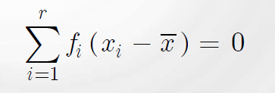
DISKRETNE SLUČAJNE VARIJABLE
srednja ili očekivana vrijednost diskretne slučajne varijable je
zbroj udaljenosti svih slučajnih varijabli od njihove srednje vrijednosti jednak je nuli (analogija sa osnovama statistike i srednjom vrijednosti gdje smo rekli da je srednja vrijednost ona za koju vrijedi da je oko nje suma odstupanja nula)
Teorem

Slide 17
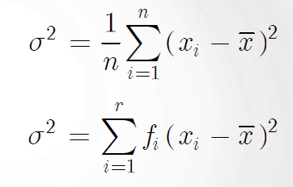
DISKRETNE SLUČAJNE VARIJABLE
varijanca diskretne slučajne varijable
varijanca govori o raspršenju slučajnih varijabli oko njihove srednje vrijednosti, a naziva se još i srednji kvadrat odstupanja

Slide 18
KRAJ DIGRESIJE

Slide 19
OČEKIVANA VRIJEDNOST
- srednja ili očekivana vrijednost kontinuirane slučajne varijable x s pridruženom funkcijom gustoće vjerojatnosti f(x)
- odstupanje od srednje odnosno očekivane vrijednosti (kao i kod diskretne varijable gdje smo definirali srednju vrijednost kao vrijednost za koju je suma odstupanja svih varijabli nula)

Slide 20
VARIJANCIJA
- varijancija (ili drugi središnji moment) kontinuirane slučajne varijable x s pridruženom funkcijom gustoće vjerojatnosti f(x)
- standardna devijacija – pozitivna vrijednost drugog korijena varijancije

Slide 21
NEKE KONTINUIRANE RASPODIJELE

Slide 22
KONTINUIRANA JEDNOLIKA (PRAVOKUTNA) RAZDIOBA
Neka je x varijabla definirana na intervalu [a, b], a funkcija f(x) pripadajuća funkcija gustoće vjerojatnosti za koju vrijedi da na intervalu [a, b] ima vrijednost f(x)=C (C je konstanta), dok za vrijednosti izvan intervala [a, b] vrijedi f(x)=0.
S obzirom na prethodno navedena svojstva funkcije gustoće vjerojatnosti, mora vrijediti:
Za navedenu kontinuiranu slučajnu varijablu x s pripadajućom funkcijom gustoće f(x)=1/(b-a) kažemo da ima pravokutnu ili jednoliku raspodjelu.
Odnosno, kontinuirana slučajna varijabla ima kontinuiranu jednoliku (pravokutnu) raspodjelu na intervalu [a, b] ako je njena funkcija gustoće vjerojatnosti na tom segmentu konstantna, a izvan njega jednaka 0.

Slide 23
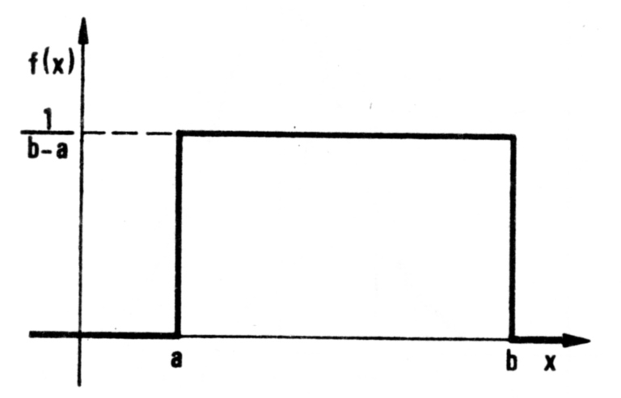
KONTINUIRANA JEDNOLIKA (PRAVOKUTNA) RAZDIOBA
Kolika vjerojatnost pripada intervalu [x₁, x₂] slučajne kontinuirane varijable x raspodijeljene po jednolikoj (pravokutnoj) raspodjeli?
općenito:
konkretno:
- grafička interpretacija:

Slide 24
NORMALNA (GAUSSOVA) RASPODIJELA
Za kontinuiranu slučajnu varijablu x vrijedi da ima Gaussovu ili normalnu raspodjelu ukoliko je njena funkcija gustoće vjerojatnosti:
Pripadajuća kumulativna funkcija raspodjele u tom slučaju je :

Slide 25
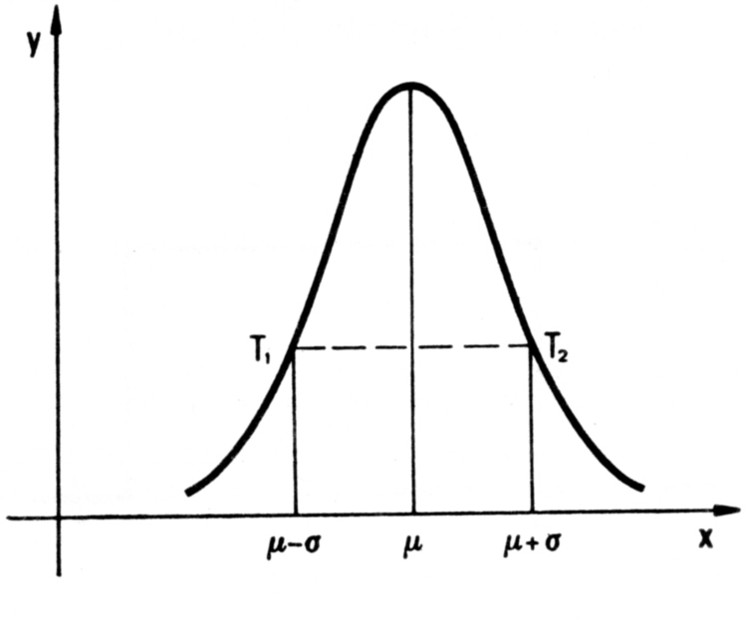
NORMALNA (GAUSSOVA) RASPODIJELA
Gaussova raspodjela je simetrična s obzirom na pravac x=μ
krivulja je zvonolika oblika s dvije točke infleksije T₁ (μ-σ) i T₂ (μ+σ), što implicira da će krivulja biti to uža (a time i viša jer je normirana na 1) što je σ manja (slijedeća slika)
asimptotski se približava osi x

Slide 26
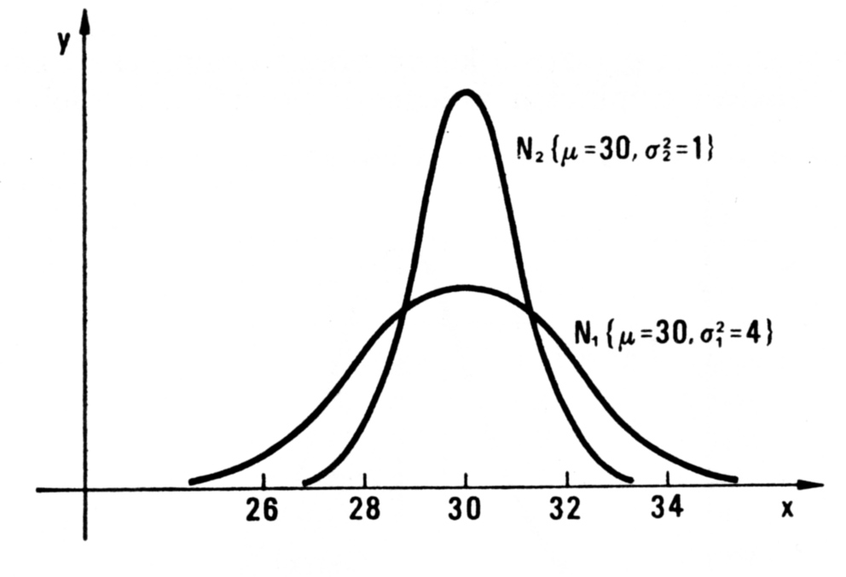
NORMALNA (GAUSSOVA) RASPODIJELA

Slide 27
NORMALNA (GAUSSOVA) RASPODIJELA
Ukoliko uvedemo novu varijablu:
Dobit ćemo pojednostavljeni izraz:

Slide 28
NORMALNA (GAUSSOVA) RASPODIJELA
Gaussova raspodjela je centrirana u nuli i za σ=1 dobijemo jediničnu ili standardnu normalnu raspodjelu:
za koju su pripadajuće vrijednosti tabelirane.
Pripadajuća kumulativna raspodjela ili Gaussov integral pogreške:
Iz standardne normalne raspodijele jednostavno izračunamo ogovarajuće vrijednosti za inicijalnu funkciju f(x):

Slide 29
NORMALNA (GAUSSOVA) RASPODIJELA
Notacija :
Gaussova ili normalna raspodjela sa srednjom vrijednosti μ i varijancijom σ²:
N(μ, σ²)
Slučajna varijabla X ima Gaussovu ili normalnu raspodjelu:
X ~ N(μ, σ²)
(jedinična) standardna Gaussova ili normalna raspodjela
N (0, 1)

Slide 30
NORMALNA (GAUSSOVA) RASPODIJELA
Ako je X ~ N(μ, σ²), tada je (X − μ)/σ ~ N (0, 1).
Ako je X ~ N(μ, σ²), tada je aX + b ~ N(aμ+b, a²σ²).
Ako su X₁ i X₂ neovisne slučajne varijable koje imaju normalne raspodjele: X₁ ~ N(μ₁, σ₁²) i X₂ ~ N(μ₁, σ₂² )
onda vrijedi da su (X₁ + X₂) te (X₁ - X₂ ) također normalne raspodijele:
X₁ + X₂ ~ N(μ₁+μ₁, σ₁²+σ₂²)
X₁ - X₂ ~ N(μ₁-μ₁, σ₁²-σ₂²)

Slide 31
NORMALNA (GAUSSOVA) RASPODIJELA
vjerojatnost
- neka je x kontinuirana slučajna varijabla čija je funkcija gustoće vjerojatnosti Gaussova raspodjela: x ~ N(μ, σ²)
- vjerojatnost da ta varijabla poprimi neku vrijednost iz intervala (x₁, x₂) jest:
- uvedemo supstituciju :

Slide 32
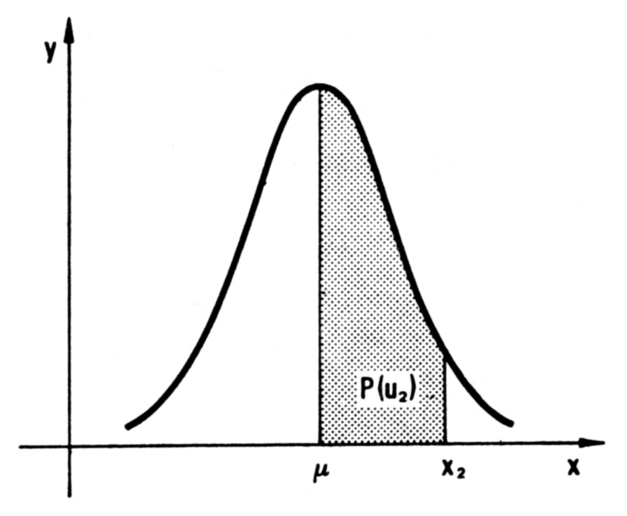
NORMALNA (GAUSSOVA) RASPODJELA
vjerojatnost
- i dobijemo jediničnu Gaussovu raspodjelu za varijablu u (u~N (0, 1)) te je pripadajuća vjerojatnost :
- pretpostavimo da je x₁=μ (time je u₁=0), pripadajuća vjerojatnost je tada:
- sa slike vidimo kolika je pripadajuća vjerojatnost

Slide 33
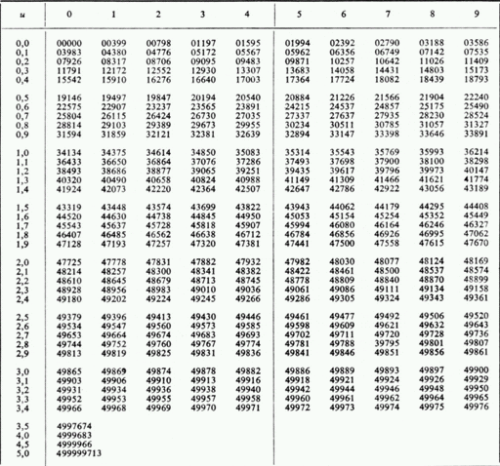
NORMALNA (GAUSSOVA) RASPODIJELA
vjerojatnost
postoje tablice s tabeliranim vrijednostima vjerojatnosti za različite vrijednosti u₂
zbog simetričnosti Gaussove raspodijele u tablici se nalaze samo pozitivne vrijednosti u

Slide 34
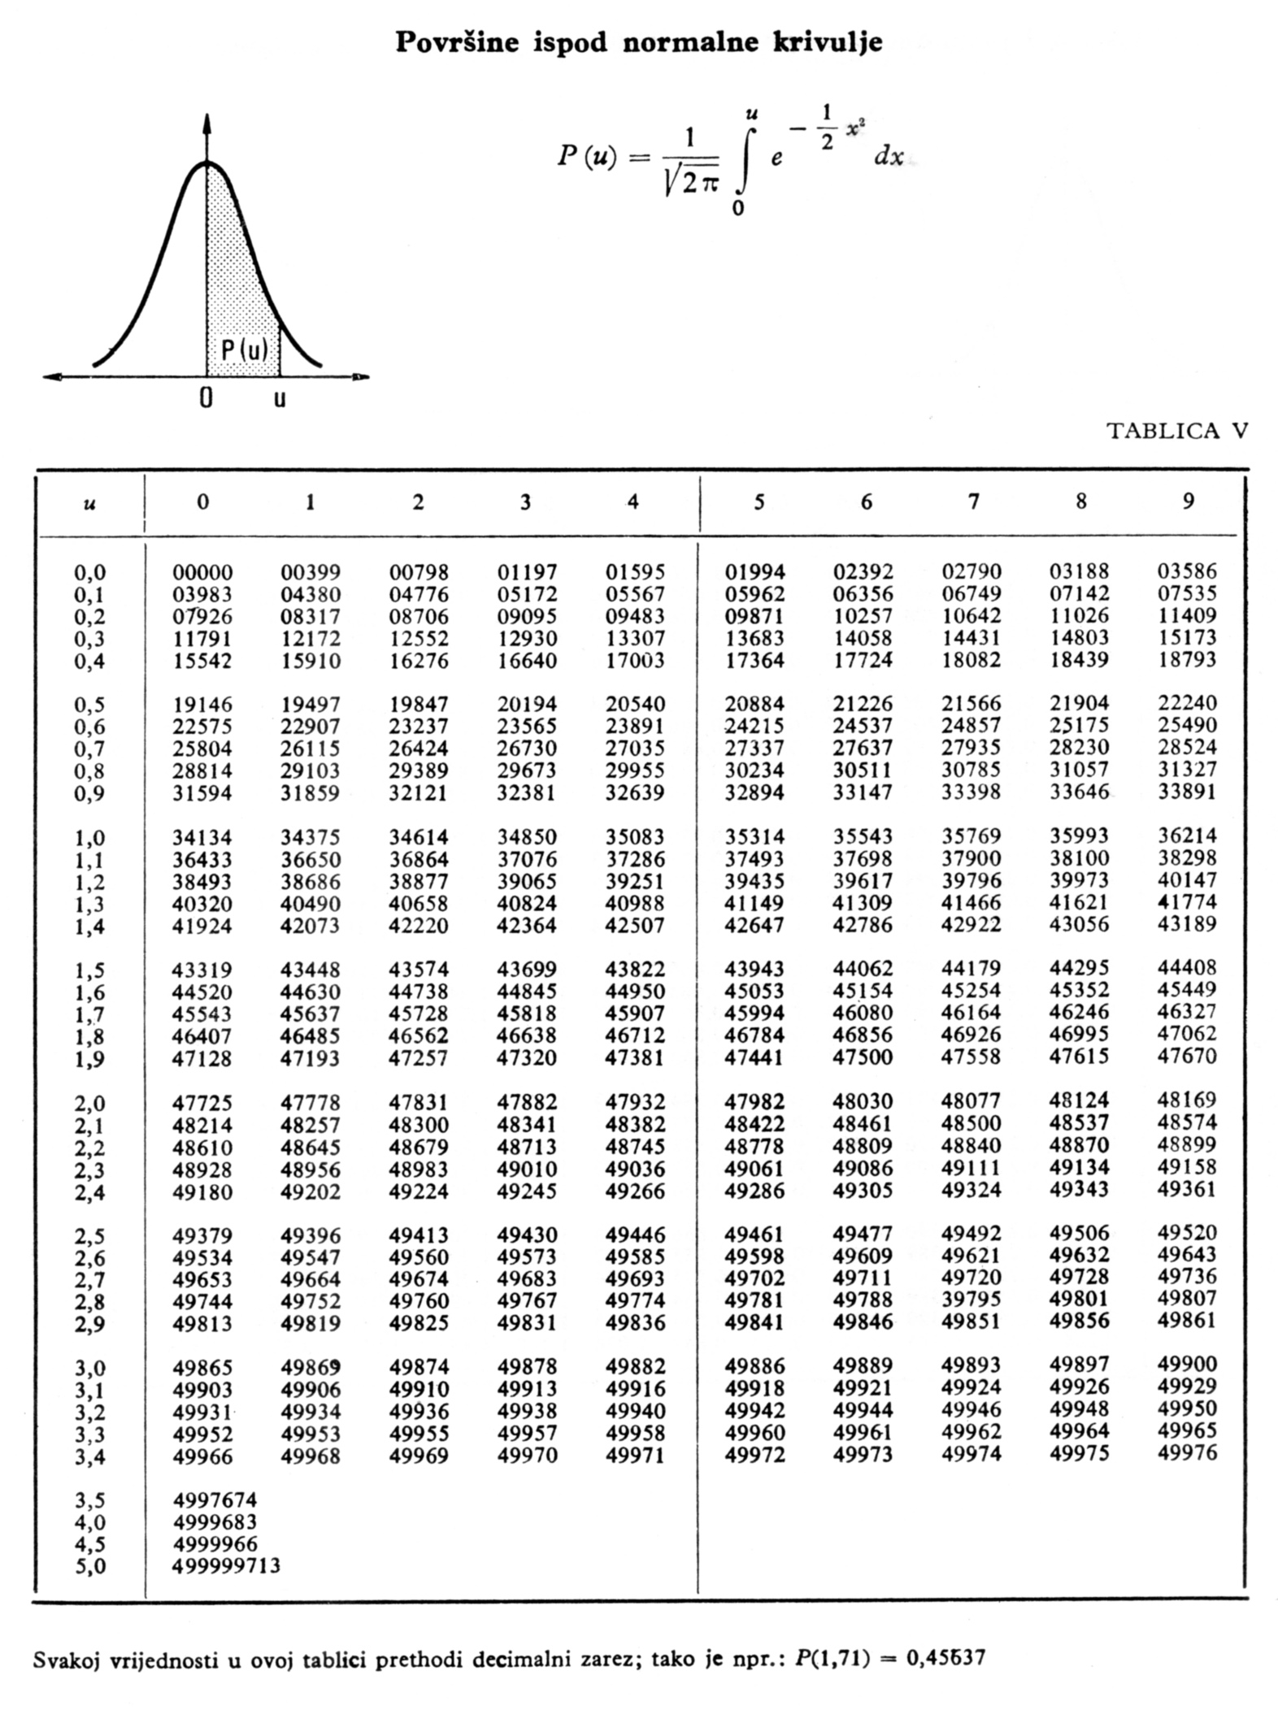

Slide 35
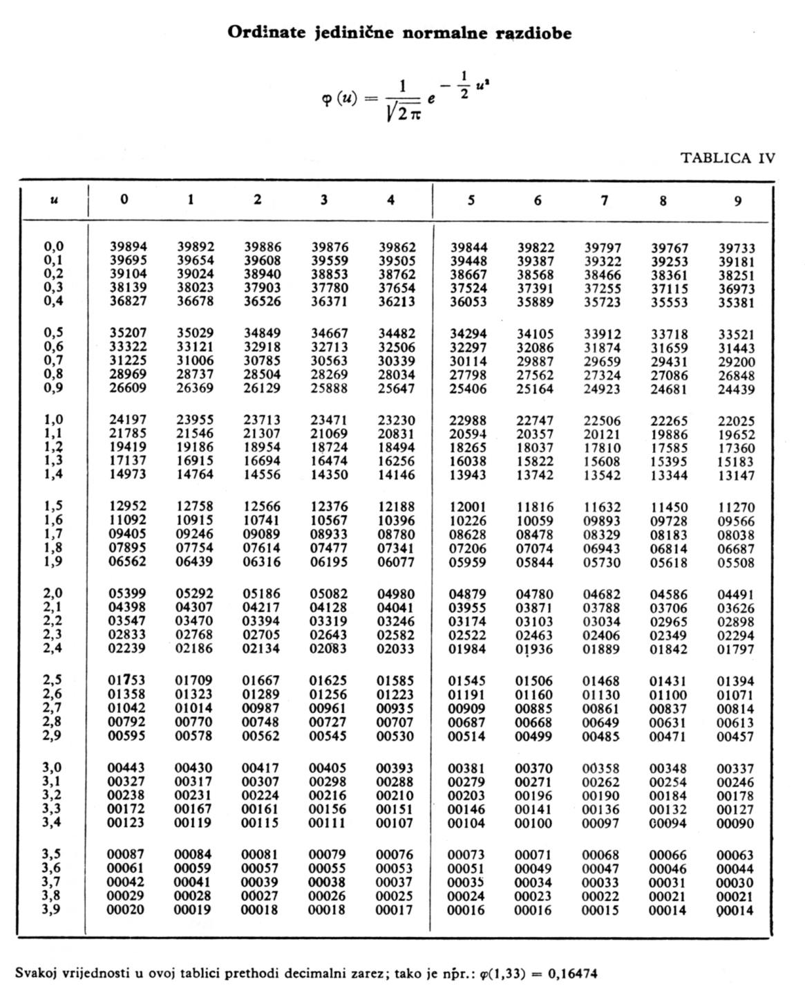

Slide 37
NORMALNA (GAUSSOVA) RASPODIJELA
vjerojatnost
Primjer:
x ~ N(μ=20, σ²=4), izračunajte:
a0) vjerojatnost da je slučajna kontinuirana varijabla x veća od 20 i manja od 22,2.
vjerojatnost da je slučajna kontinuirana varijabla x veća od 17 i manja od 21,5.
vjerojatnost da x poprimi bilo koju vrijednost manju od 21,5
vjerojatnost da poprimi vrijednost veću od 21,5.
jer se tražene vrijednosti varijable nalaze s lijeve i s desne strane očekivane vrijednosti
RJEŠENJE:
tražena vjerojatnost je P(17 < x < 21,5) = P(u₁) + P(u₂)
izvršimo supstituciju i izračunamo:
u₁= (|17-20|)/2 = 1,50; u₂= (|21,5-20|)/2 = 0,75
iz tablice očitamo:
P(u₁) = P(1,50) =
P(u₂) = P(0,75) =
0,43319
0,27337
P(17 < x < 21,5) = P(u₁) + P(u₂)= 0,43319 + 0,27337 = 0,70656
koristimo činjenicu da je Gaussova raspodjela simetrična te je vjerojatnost da je x varijabla negativna jednaka 0,5.
b) P(x < 21,5) = 0,5+ P(u₂) = 0,77337
c) P(x > 21,5) = 0,5- P(u₂) = 0,22663

Slide 38
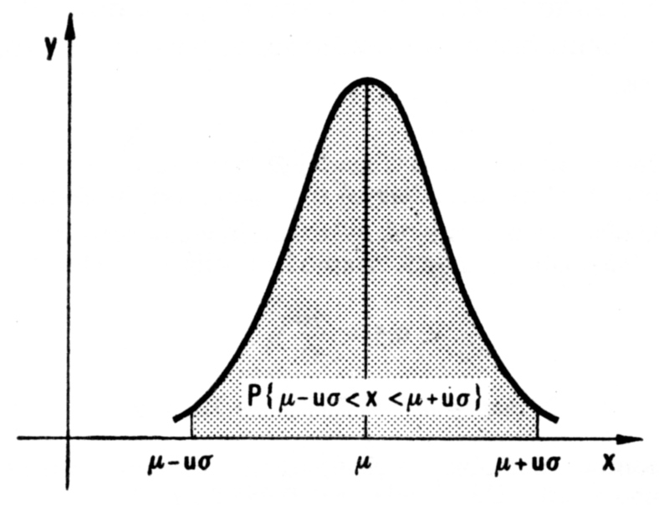
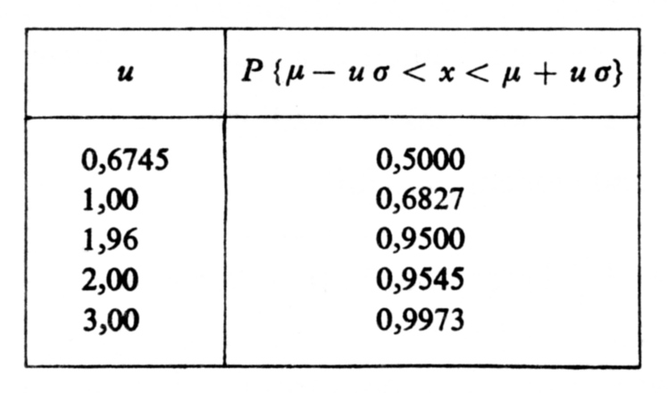
NORMALNA (GAUSSOVA) RASPODIJELA
vjerojatnost
- u primjeni se često nailazi na slučajeve u kojima se traži vjerojatnost za intervale poput: (μ – u∙σ < x < μ + u∙σ )
iz tablice vidimo da pri normalnoj raspodijeli 95,45 % vrijednosti varijable x zadovoljava nejednakost: μ – 2∙σ < x < μ + 2∙σ (99,73 % za μ – 3∙σ < x < μ + 3∙σ )
Notes:
OVO JE CENTRALNI GRANIČNI TEOREM!

Slide 39
NORMALNA (GAUSSOVA) RASPODIJELA
SREDIŠNJI GRANIČNI TEOREM
Teorem: Zadano je N međusobno nezavisnih slučajnih varijabli, opisanih proizvoljnim gustoćama vjerojatnosti. Ako od tih varijabli napravimo novu slučajnu varijablu oblika zbroja ( = (X₁+X₂+···+X_{N})/N, tada je raspodjela gustoće vjerojatnosti te nove varijable dana Gaussovom raspodjelom. Ova je tvrdnja utoliko točnija što je N veći broj (ukoliko populacija osnovne varijable nije raspodijeljena po Gaussovoj raspodijeli poželjno je da je N barem veći od 30).
TEOREM: Neka je dana populacija sa srednjom vrijednošću μ i standardnom devijacijom σ.
Neka je x srednja vrijednost od n slučajno odabranih nezavisnih opservacija iz te populacije.
Distribucija uzorkovanja srednje vrijednosti približava se normalnoj sa očekivanjem μ i standardnom devijacijom σ ·(n)^{-1/2} kada n→∞

Slide 40
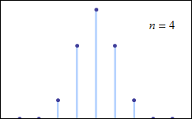
NORMALNA (GAUSSOVA) RASPODIJELA
SREDIŠNJI GRANIČNI TEOREM
Ovaj se teorem naziva središnji (centralni) granični teorem. Njime Gaussova raspodjela dobiva iznimno važno mjesto u statističkoj teoriji. Prvi ga je postavio Laplace 1812, a strogi dokaz dao je Lyapunov 1901.
- pri tome je srednja vrijednost srednjih vrijednosti uzoraka jednaka je srednjoj vrijednosti populacije: μ_{¯x} = μ
- standardna devijacija srednjih vrijednosti uzoraka je manja od standardne devijacije populacije, a jednaka je standardnoj devijaciji populacije podijeljenoj s drugim korijenom ukupnog broja podataka u uzorku:

